Slide 1
Муниципальное дошкольное образовательное учреждение Николаевский детский сад №1, муниципального района «Улётовский район», Забайкальского края
Группа «Колокольчики»
Портфолио средней разновозрастной группы «Колокольчик»
МДОУ «Николаевский детский сад №1»

Slide 2
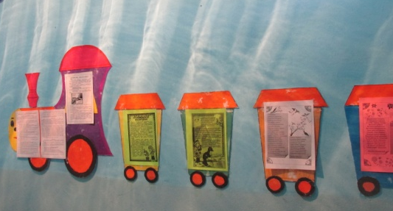
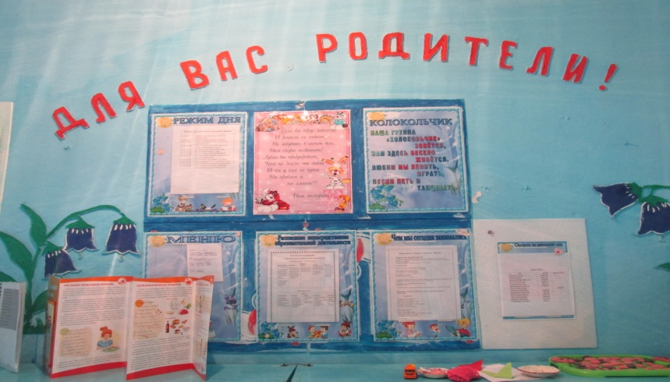
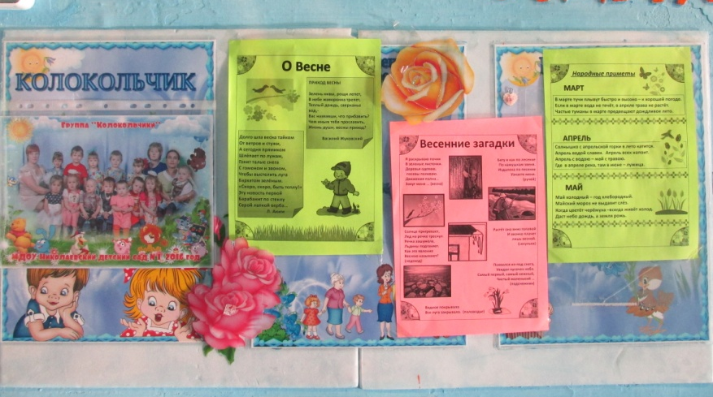
ДОБРО ПОЖАЛОВАТЬ!
Наша группа лучше всех,
Всегда в ней слышен детский смех.
Спешат детишки по утрам
К своим вторым «родителям».
Детский сад – второй наш дом,
Очень дружно в нем живем.
Вместе учимся, играем
Никогда не унываем!

Slide 3
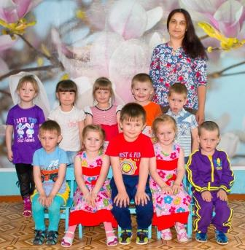
ДАВАЙТЕ ПОЗНАКОМИМСЯ В нашей группе 13 воспитанников: 6 девочек и 7 мальчиков. Воспитатели: Имгрунт Ирина Георгиевна и Шишкина Татьяна Викторовна. Помощник воспитателя: Романова Мария Ивановна

Slide 4
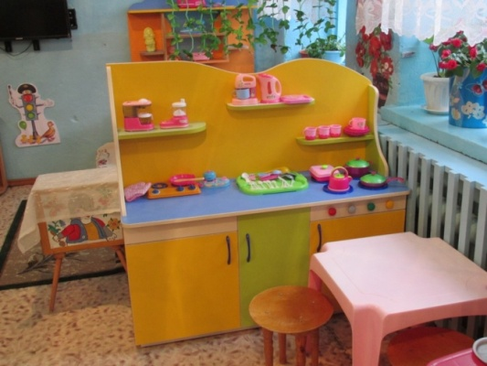
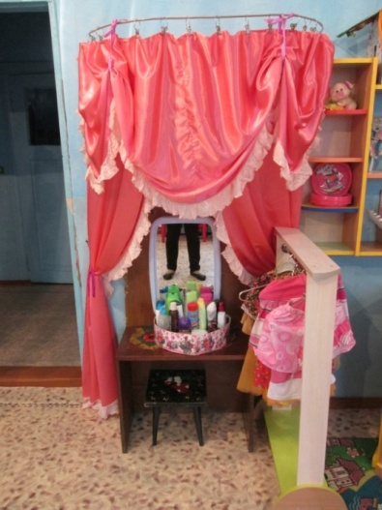
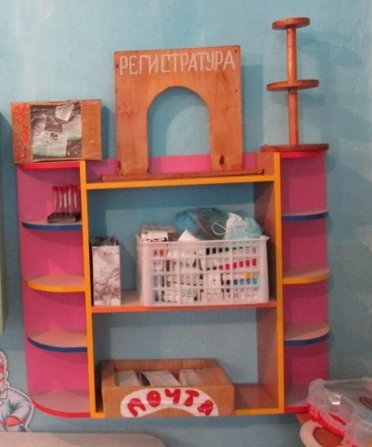
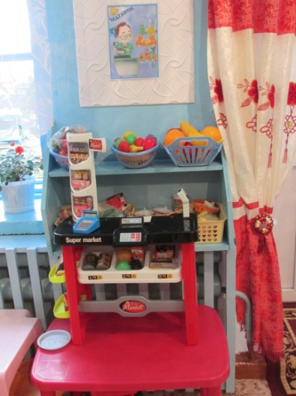
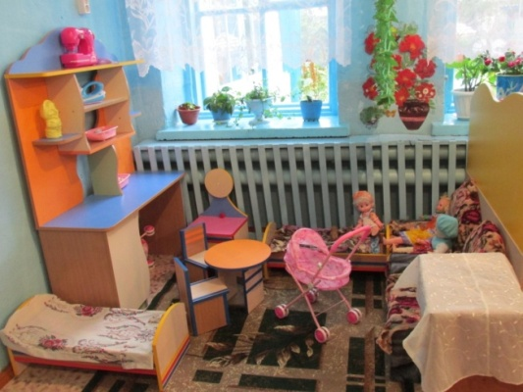
В соответствии с комплексно – тематическим принципом планирования образовательного процесса в ДОУ, в группе созданы следующие центры развития детей:
Центр сюжетно –ролевой игры

Slide 5
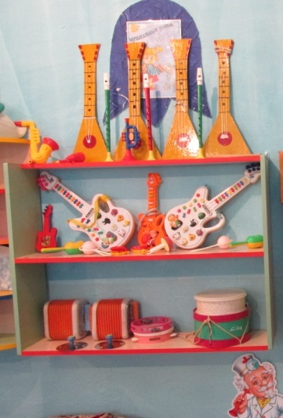
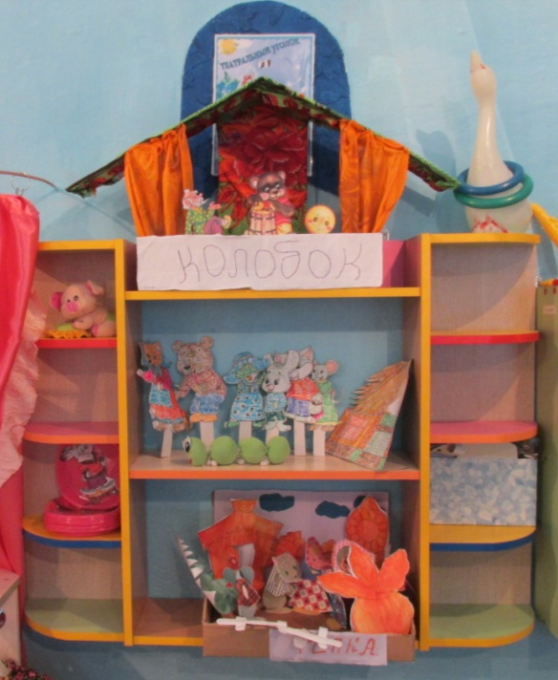
Центр театрализованной деятельности Центр музыкальной деятельности Центр книги

Slide 6
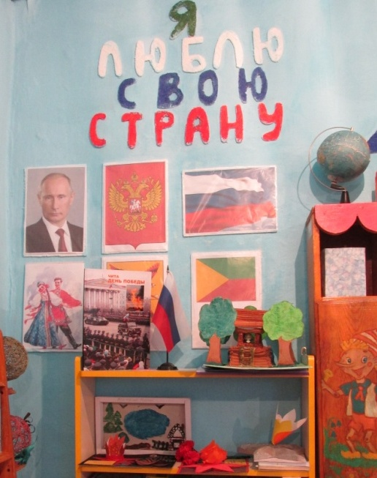
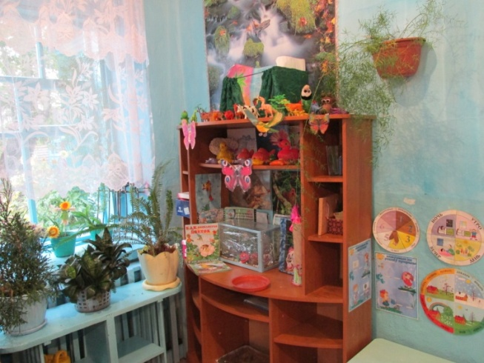
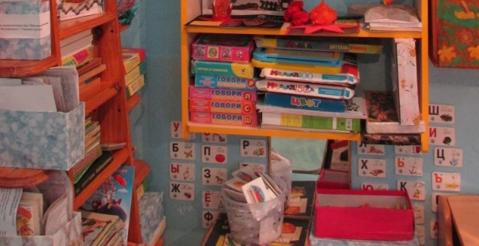
Центр русской культуры и малой родины Центр природно – экологической деятельности центр познавательно – исследовательской деятельности

Slide 7
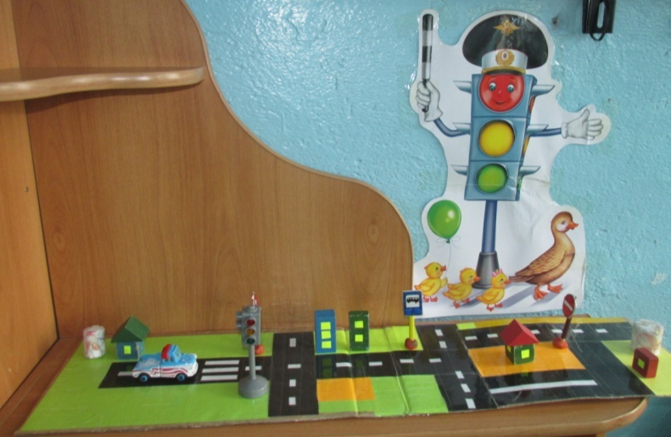
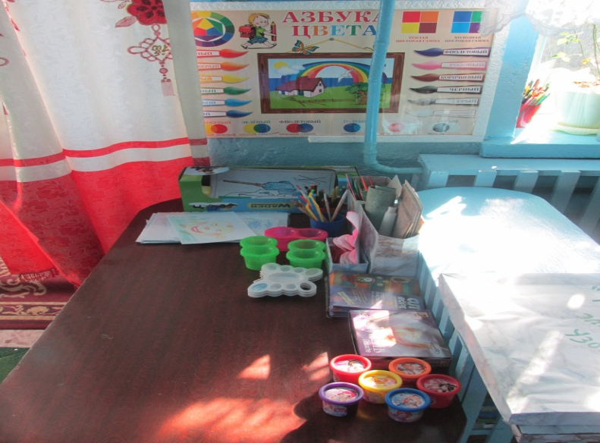
Центр СТРОИТЕЛЬНОЙ ДЕЯТЕЛЬНОСТИ ЦЕНТР БЕЗОПАСНОСТИ ДОРОЖНОГО ДВИЖЕНИЯ центр художественного творчества

Slide 8
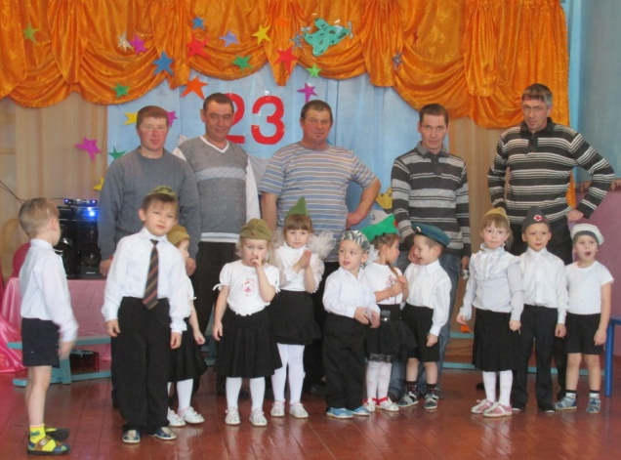
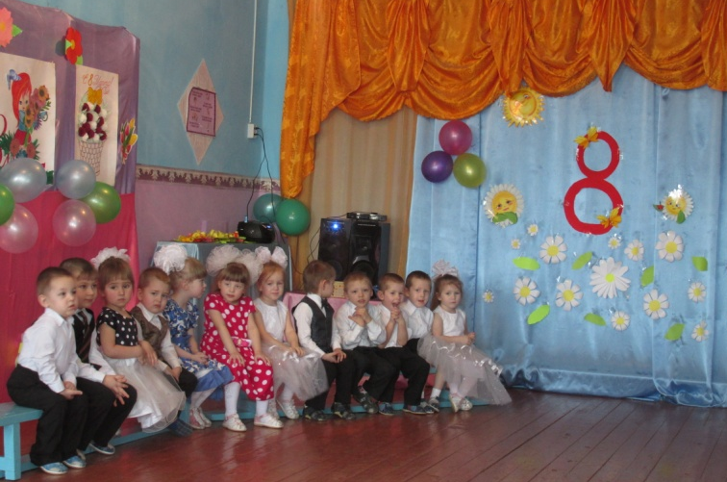
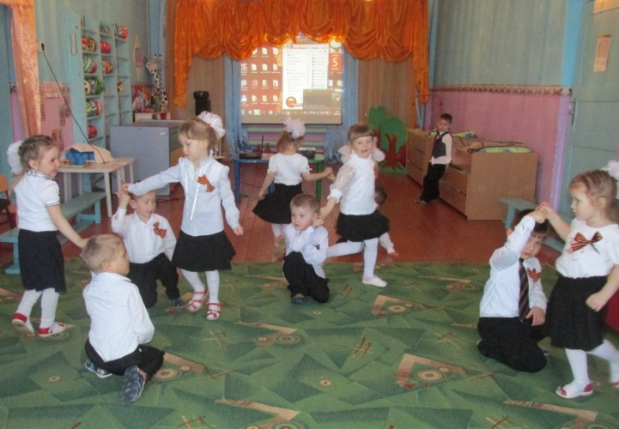
Наши праздники

Slide 9
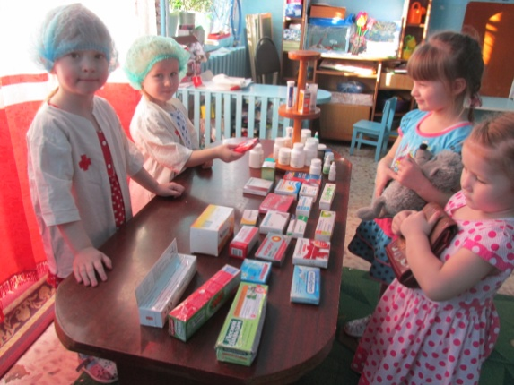
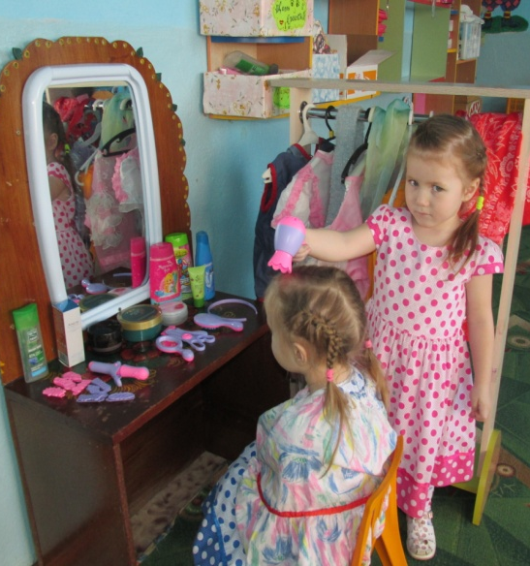
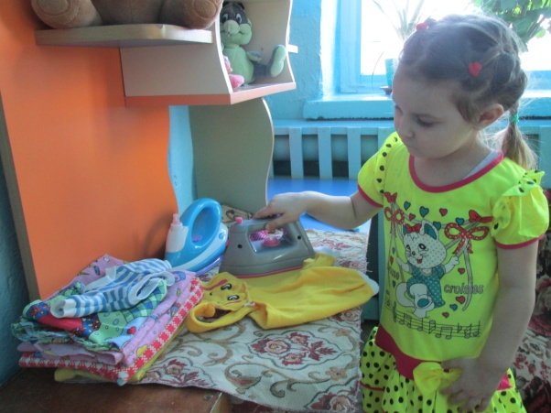
Чем живем
Дети в садике живут,
Здесь играют и поют.
Детский сад – второй наш дом,
Как тепло, уютно в нем

Slide 10
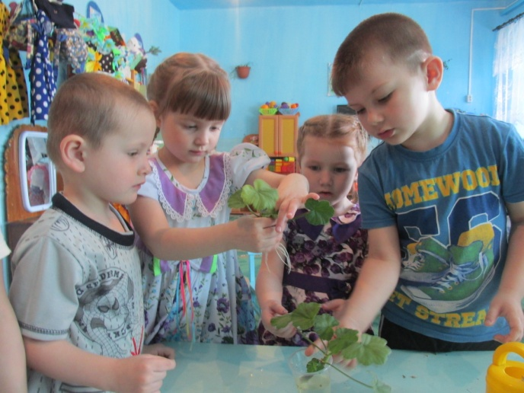
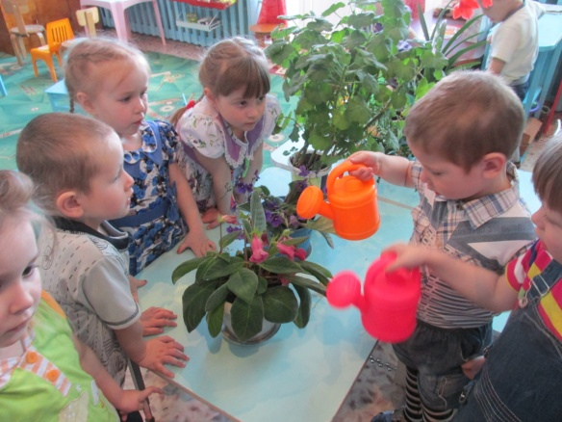
Чем живем
Юные огородники

Slide 11
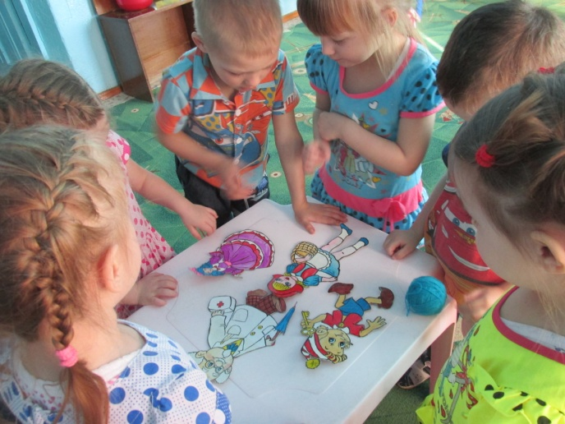
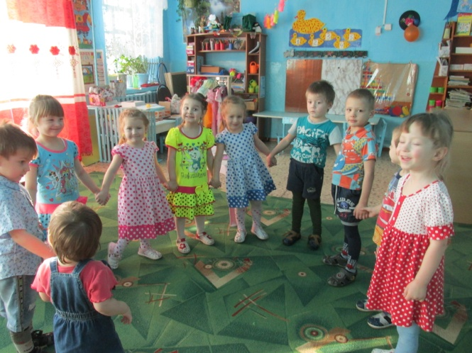
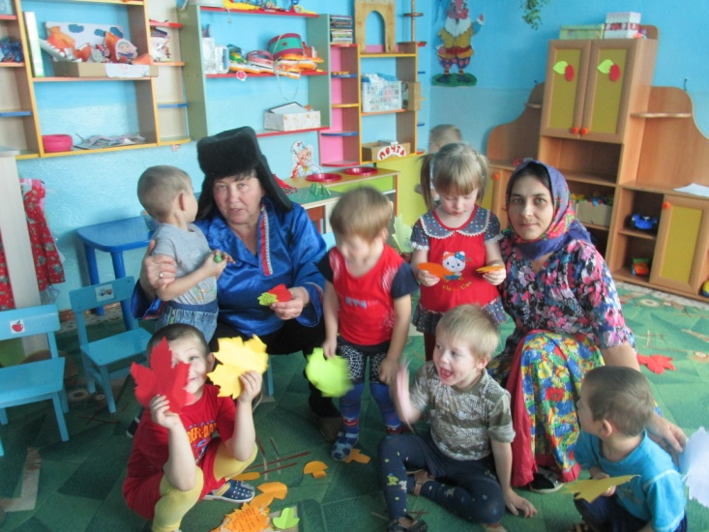
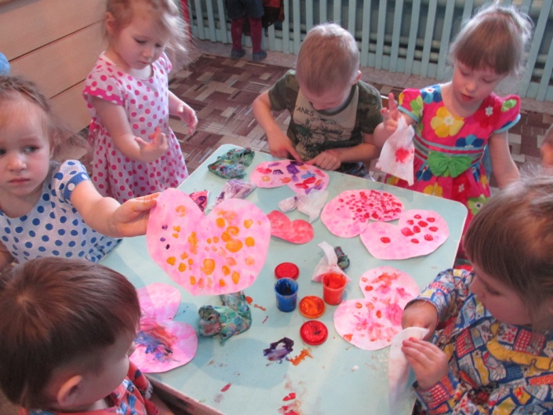
Чем живем

Slide 12
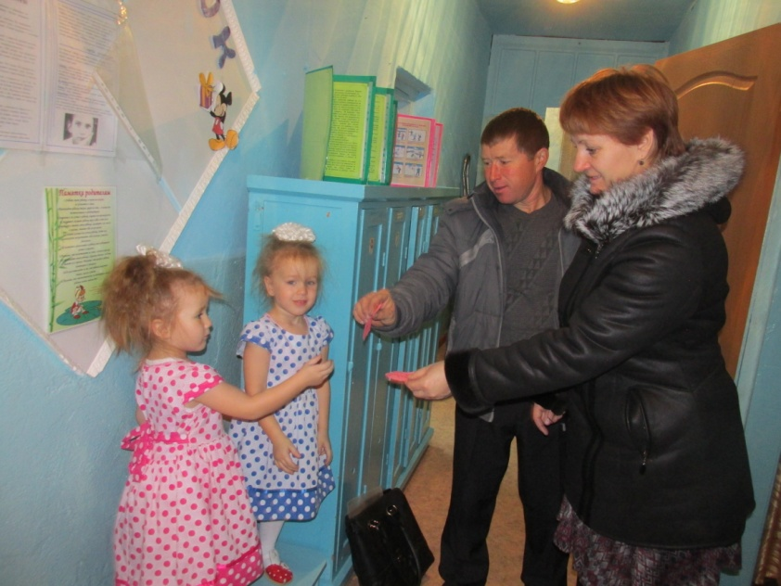
Чем живем
Солнце скрылось за домами,
Покидаем детский сад.
Я рассказываю маме
Про себя и про ребят

Slide 13
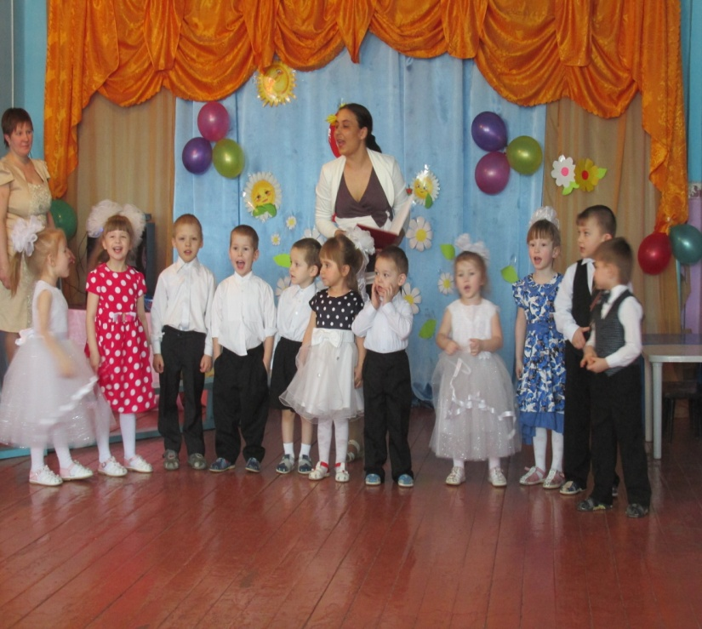
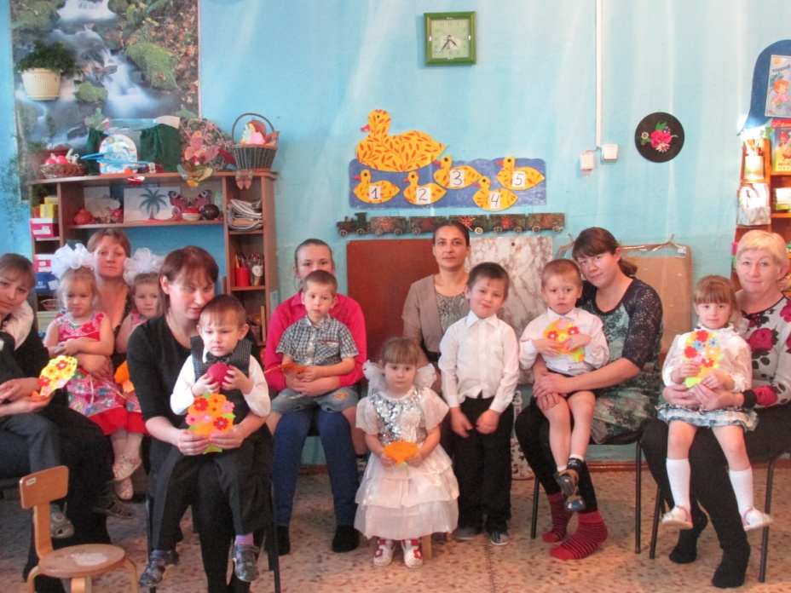
Перелистана страница,
И окончен наш рассказ,
Наша группа «Колокольчик»
Снова рада видеть вас!
,

Slide 14
Мы рады встрече с вами!

